Slide 1

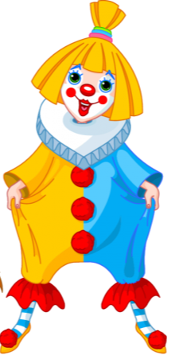
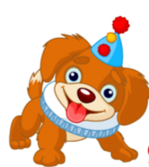
Анимированная сорбонка
Математика
2 класс
Магические квадраты
Коломенская В.Г.
МБОУ СОШ №15
г.Владикавказ, РСО-А
ноябрь, 2015

Slide 2
Дорогие ребята!
Помогите клоуну Кузе решить магические квадраты.
Помните, что сумма чисел
по горизонтали, вертикали и диагонали всегда одинакова. Если решили - щёлкайте по выбранной клетке. Нужна подсказка - кликните по собачке.
Удачи!
1 уровень
2 уровень

Slide 3
5
0
7
Сумма равна 12
6
4
2
1
8
3

Slide 4
6
1
8
Сумма равна 15
7
5
3
2
9
4

Slide 5
2
3
1
Сумма равна 6
1
2
3
3
1
2

Slide 6
7
17
3
Сумма равна 27
5
9
13
15
1
11

Slide 7
7
6
11
Сумма равна 24
12
8
4
5
10
9

Slide 8
20
6
16
Сумма равна 42
10
14
18
12
22
8

Slide 9
8
6
16
Сумма равна 30
18
10
2
4
14
12

Slide 10
используемые материалы
http://static2.decosoon.com/65961-thickbox_atch/stickers-chien-et-clown.jpg клоун и собачка
http://7428.net/wp-content/uploads/2013/05/Red-Curtain.jpg фон
Магические квадраты 1-го уровня – М.И.Моро, М.А.Бантова Математика, 2 класс, 1-я часть, стр. 65, 67.
Магические квадраты 2-го уровня - Т.Н.Ситникова, И.Ф.Яценко «Поурочные разработки по математике» для 2 класса к УМК «Школа России»

